Slide 1
学級経営
学びに向かう集団づくりを通した学級経営の在り方
平成 年 月 日（ ）
Notes:
○これから学級経営の研修を行います。

Slide 2
【ねらい】
学びに向かう集団づくりの基盤となる「落ち着いた学習環境づくり」、「学習規律の確立」等について理解を深め、明日からの学級経営の充実を図る。
Notes:
○本研修のねらいは、学びに向かう集団づくりの基盤となる「落ち着いた学習環境づくり」「学習規律の確立」等について理解を深め、明日からの学級経営の充実を図ることです。
○ここでは、学びに向かう集団づくりの基盤となる学習環境、学習指導、隠れたカリキュラムについて取り上げます。

Slide 3
【内容】
１ 説明【10分】
(1) 学級経営の意義
(2) 学びに向かう集団づくり
・学習環境に関わること
・学習指導に関わること
・隠れたカリキュラム
２ 演習【15分】
３ まとめ【５分】
Notes:
○そのために用意した内容は、
１ 説明【10分】
（１）学級経営の意義
（２）学びに向かう集団づくり
・学習環境に関わること
・学習指導に関わること
・隠れたカリキュラム
２ 演習【15分】
・ワークショップ型演習
３ まとめ【５分】
となります。

Slide 4
（１）学級経営の意義
学級経営とは、
ために、学級を基本の組織として展開される教育活動の計画、実施及び評価など、学級担任が関わる全ての活動
学校の教育目標を実現する
Notes:
○はじめに、学級経営の意義について確認します。
○学級経営とは、「 」ために、学級を基本の組織として展開される教育活動の計画、実施及び評価など、学級担任が関わる全ての活動である。」とスライドで示しましたが、□にはどんな言葉が入ると思うかシートに書き込んでください。
○□には、「学校の教育目標を実現する」という言葉が入ります。
○つまり、学級経営とは、学校の教育目標を実現するために行われるものです。
○この「学校の教育目標を実現するために」という点をみなさんと改めて共通理解を図りたいと思います。
★配付資料は、空欄にする。

Slide 5
（１）学級経営の意義
学級経営には大きく分けて、次のような内容があります。
〇 学級経営計画に関わること
〇 学習環境に関わること
〇 課程との連携に関わること
〇 学習指導に関わること
〇 生徒指導に関わること
〇 進路指導に関わること
〇 学級事務に関わること
Notes:
○学級経営には、大きく分けて、スライドに示したような内容があります。
〇学級経営に関わることとして、学級目標の設定、学級経営計画の立案、学級組織の編成、学級経営の評価と改善などがあります。
〇学習環境に関わることとして、教室環境（温度、採光・照明、通風）の調整、教室の美化、教室外の学習環境の整備などがあります。
〇家庭との連携に関わることに関して、保護者、ＰＴＡ、地域との連携、学年・学校との連絡・調整、望ましい生活習慣の確立、宿題や家庭学習などがあります。
〇学習指導に関わることとして、学習に関する指導全般、朝自習や朝読書など、学習を支援するための取組などがあります。
〇生徒指導に関わることとして、児童生徒理解の推進、教育相談の実施、児童生徒の自発的活動を促すルールづくり、望ましい学級の雰囲気づくり、教師と児童生徒、児童生徒相互の好ましい人間関係づくり（支持的風土）、学級集団づくり、いじめや不登校の未然防止などがあります。
〇進路指導に関わることとして、在り方や生き方についての指導、進路情報の提供、三者面談の実施などがあります。
〇学級事務に関わることとして、諸表簿の整理、備品の管理などがあります。
○ここでは、２つ目の学習環境、４つ目の学習指導に関わることについて説明します。

Slide 6
（２）学びに向かう集団づくり
学習環境に関わること
・落ち着いた教室環境づくり
学習指導に関わること
・学習規律の確立
隠れたカリキュラム
Notes:
○学びに向かう集団づくりのポイントとしては、学習環境に関わって、落ち着いた教室環境をつくること、学習指導に関わっては、学習規律の確立、そして隠れたカリキュラムがあります。

Slide 7
（２）学びに向かう集団づくり
落ち着いた教室環境づくりの例
思いやり
学級目標
今日の予定
今週のがんばりさん
漢字テストの予定
黒 板
日
直
Notes:
○この教室は、ある先生がよりよい学級を作りたいという思いで、次のように考えたものです。
・学級目標は、いつも意識してほしいから一番目立つ場所に掲示しよう。
・仲間意識を高めるために、全員の似顔絵を学級目標の周りに装飾しよう。
・学校の年度の重点が思いやりのある子供なので、学級目標の隣に思いやりのシンボルマークを掲示しよう。
・今日一日の見通しをもてるように、黒板には今日の予定を書いておこう。
・漢字テストがあることを忘れる子が多いから、漢字テストの予定を目立つところに掲示しよう。
・友達の良いところを探して、よりよい人間関係を築くために、「今週の頑張りさん」を黒板に掲示しよう。きっと、選ばれた子の励みにもなるぞ。
○この教室環境について、先生方はどのように感じますか。近くの方と１分間話し合ってみてください。
○視覚刺激に影響の受けやすい児童生徒にとって、必要以上の視覚情報は、どこに注目したらよいかが分かりにくく、集中して学習できない要因になることがあります。教室の掲示物の種類や色づかいなどの精選、適切な掲示場所の選択が必要になります。
○教師は無意識のうちに児童生徒に影響を与えています。教師自らも整理整頓を心がけることが大切です。
○また、学習の準備、挨拶、姿勢、発表の仕方や話の聞き方、話し合いの仕方などの学習規律について、児童生徒の状況を全職員で確認、交流し、効果的な指導方法を共有することが大切です。

Slide 8
（２）学びに向かう集団づくり
落ち着いた教室環境づくりの例
学級目標
今日の予定
黒 板
日
直
Notes:
○先ほどの教室について、整理した例です。

Slide 9
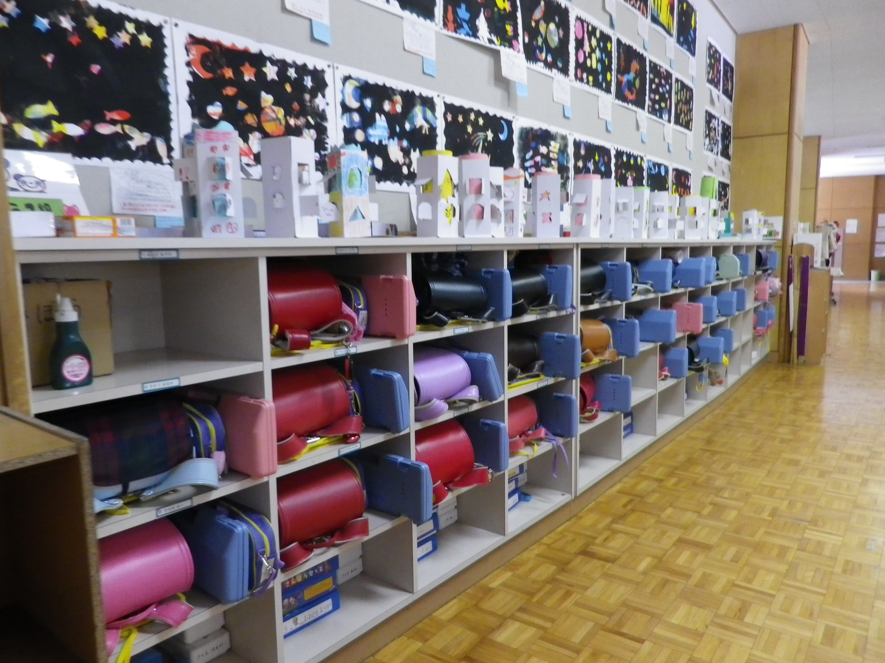
（２）学びに向かう集団づくり
落ち着いた教室環境づくりの例
Notes:
こちらのロッカーの写真では、ランドセルや学習用具が、規則正しく収納されていることがわかります。

Slide 10
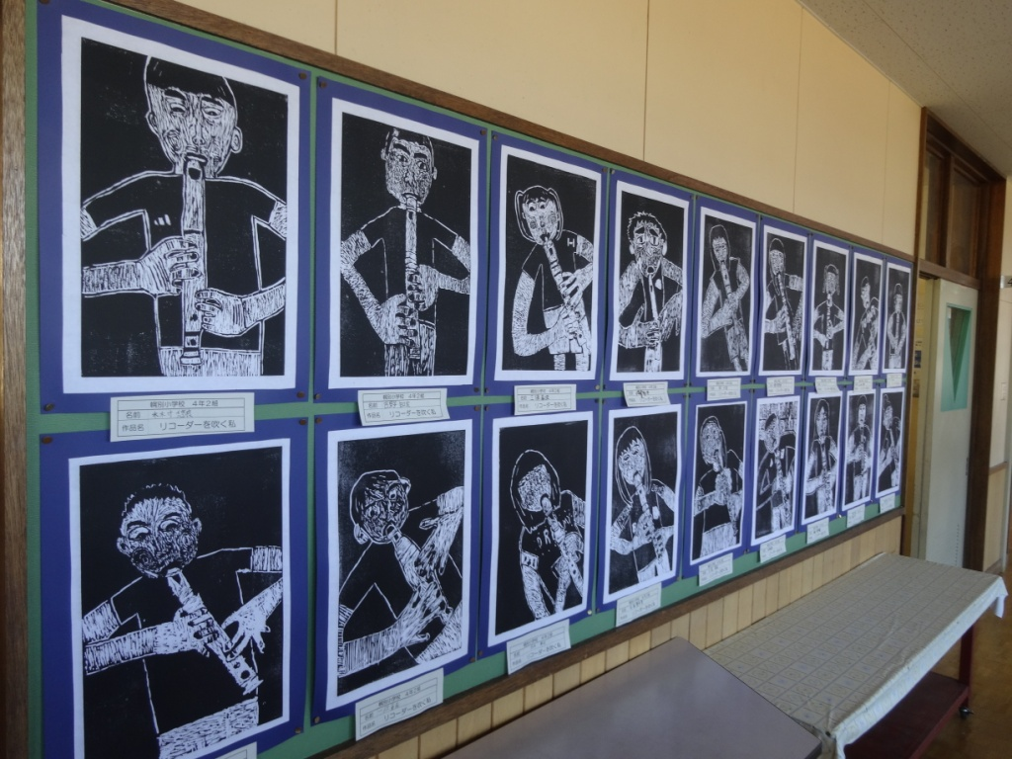
（２）学びに向かう集団づくり
落ち着いた教室環境づくりの例
Notes:
○掲示物も整然としています。
○教師は無意識のうちに児童生徒に影響を与えています。教師自らも整理整頓を心がけることが大切です。

Slide 11
（２）学びに向かう集団づくり
学習規律確立の例
消しゴム
定規
鉛筆
教科書
ノート
※同様に左利き版も作成します。
学習環境が整った机
Notes:
○次に、学習規律確立について説明します。
○学習規律を確立するためには、学習の準備、挨拶、姿勢、発表の仕方や話の聞き方、話し合いの仕方など、児童生徒の状況を全職員で確認、交流し、効果的な指導方法を共有することが大切です。
○学習規律の一例として、机の上に置く物を学校で統一します。
○鉛筆、消しゴム、定規等、必要なものを必要な数だけ置くようにします。また、教科書とノートの置く位置も決めます。同様に左利き版も作成します。
○このように統一することで授業中に学習内容以外の指導場面が減り、学習に集中できる環境が整うことになります。

Slide 12
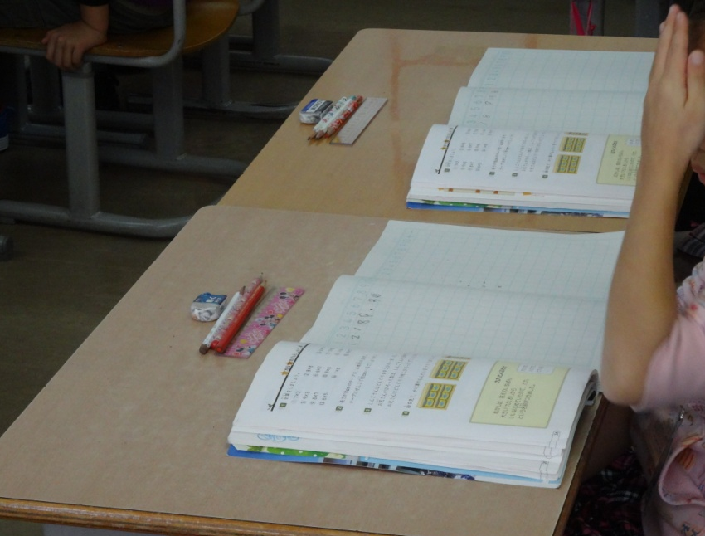
Notes:
必要なものを必要な数だけ机上に置いています。学習環境が整った机の例です。

Slide 13
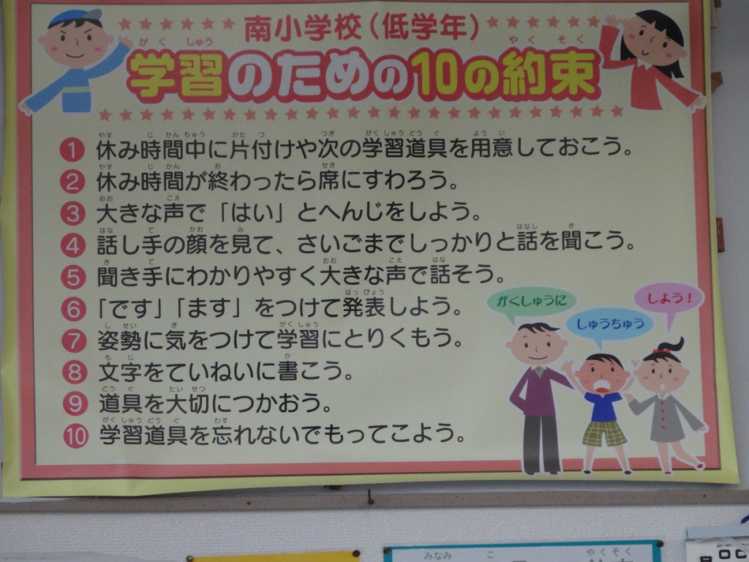
（２）学びに向かう集団づくり
学習規律確立の例
Notes:
これは、ある小学校の「10の約束」です。学習規律のルールは、学校全体で共有し、統一した指導が行われています。

Slide 14
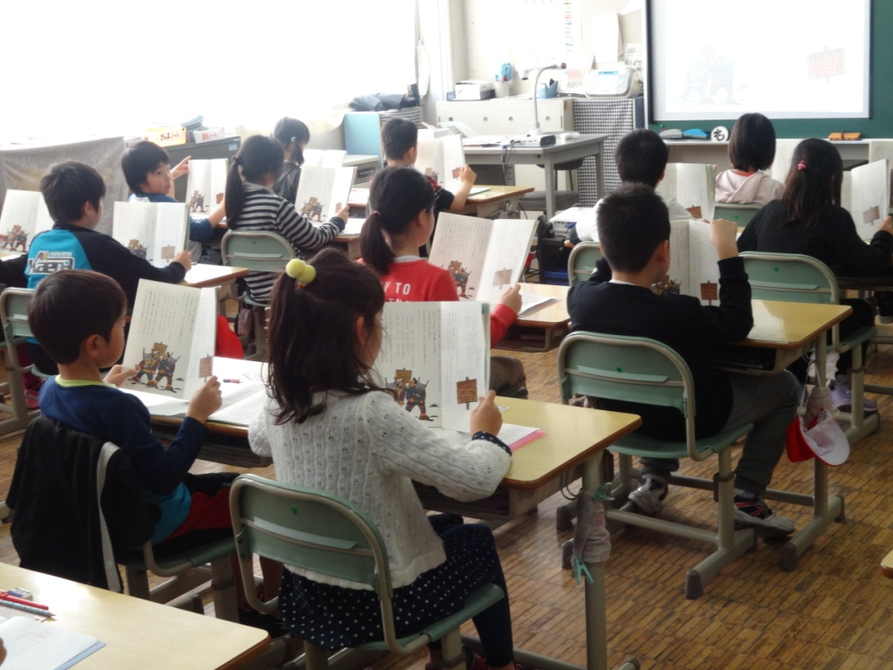
（２）学びに向かう集団づくり
学習規律確立の例
Notes:
子どもたちが教科書を立てて持つことで、姿勢が良くなり、集中力を維持しやすくなります。

Slide 15
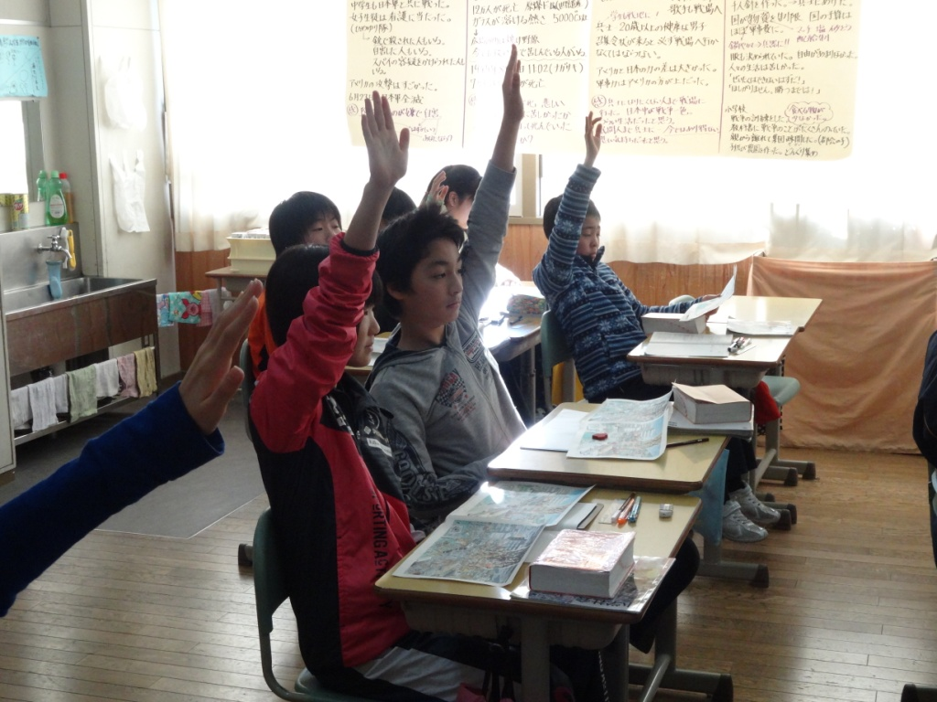
（２）学びに向かう集団づくり
学習規律確立の例
Notes:
○しっかり手を伸ばして挙手しています。
○このように、学習規律を確立することは、学習の効果を高め、学びに向かう集団づくりにつながります。

Slide 16
（２）学びに向かう集団づくり
隠れたカリキュラム
一般的に「教師が意図も意識もせずに児童生徒に教え続けている教育内容」のこと。
意図的なカリキュラム以上に、児童生徒への影響は大きいと言われます。
Notes:
○次に「隠れたカリキュラム」について説明します。
○「隠れたカリキュラム」という言葉以外にも、「潜在カリキュラム」「ヒドゥン・カリキュラム」「レイタント・カリキュラム」などとも言われています。
○一般的に「教師が意図も意識もせずに児童生徒に教え続けている教育内容」のことです。
○学校には、教科指導や生徒指導などの他に、教師が無意識のうちに、児童生徒に影響を与えている事象があります。
○意図的なカリキュラム以上に、児童生徒への影響は大きいと言われています。
○教師は、こうした「隠れたカリキュラム」が学習環境や教育活動のあらゆる場面に存在していることを意識して指導することが大切です。

Slide 17
（２）学びに向かう集団づくり
隠れたカリキュラム（教室環境）
■教師の机上は整理整頓されていますか。
■児童生徒の作品がいつまでも返却され
ずに教室に置かれていませんか。
■掲示物が曲がったりはがれたりしていま
せんか。
■水槽、プランターなどは清掃されていま
すか。
Notes:
○教室環境に係る隠れたカリキュラムの例としては、スライドのようなものがあります。
○教師は自ら率先して、意図的に教室環境を整える姿を示すことが大切です。
○乱れた教室環境を教師がそのままにしておくと、児童生徒はそれが当たり前だと感じ、自らも整理整頓する必要性を感じなくなります。

Slide 18
（２）学びに向かう集団づくり
隠れたカリキュラム（学習指導）
■正しい書き順で丁寧に板書していますか。
■始業時刻、終業時刻を守っていますか。
■宿題や提出物の期限を守って（守らせ
て）いますか。
■ノート指導、採点時の文字は丁寧ですか。
Notes:
○学習指導に係る隠れたカリキュラムにはスライドのようなものがあります。
○教師が丁寧な文字を書くことで、児童生徒にも丁寧な文字を書く習慣をつける、教師が時間や期限を守ることで、児童生徒にも見通しをもって期限内に学習を進める習慣を付けることなどが期待できます。

Slide 19
（２）学びに向かう集団づくり
隠れたカリキュラムの怖さ
「よい」「問題ない」と思っているため、その行為を続けてしまい、継続的に影響が蓄積する。
他学級でも同じだと、間違った考え方や方法が定着し、学校全体の教育の質が低下する。
Notes:
○また、「隠れたカリキュラム」の怖さとして、
・教師は「よい」「問題ない」と思っているため、その行為を続けてしまい、継続的に影響が蓄積すること
・他学級でも同じだと、間違った考え方や方法が定着し、学校全体の教育の質が低下すること
が考えられます。

Slide 20
演習
学びに向かう集団づくりを通した学級経営の在り方
Notes:
※「演習の流れ」を作成してください。

Slide 21
ま と め
○ 学級経営は、学校の教育目標
を実現するために、学級を基本
の組織として展開される全ての
活動です。
○ 目標実現のために、教室環境
や学習規律等を整備し、学びに
向かう集団を作ることが大切です。
Notes:
○まとめとして、次の点について再確認しておきます。
○学級経営は、学校の教育目標を実現するために、学級を基本の組織として展開される教育活動の計画、実施及び評価など、学級担任が関わる全ての活動です。
○目標実現に向けた一つのアプローチとして、学びに向かう集団づくりは有効な手段です。教室環境や学習規律を整備し、学校全体で統一して継続的に取り組むことが大切です。

Slide 22
ミニ研修での成果・課題
Notes:
○それでは、今回のミニ研修を通して、得られた成果や、今後の研修への課題等を振り返って、記入してください。
○以上で、学級経営の講座を終わります。

